Slide 1
לקט מצוות מספר החינוך

Slide 2
מצווה ר"ל
שלא לאחר שכר שכיר

Slide 3

הגדרת המצווה
"שלא נאחר שכר שכיר"
איחור הוא דבר יחסי
ביחס למה נמדד האיחור?
ביחס לזמן בו נקבע, שהשכיר מקבל את שכרו.
במקרה שלנו, התורה!!!
מיהו הקובע?
"לא תלין פעולת שכיר אתך, עד בוקר" (ויקרא יט)
"ביומו תתן שכרו, ולא תבוא עליו השמש" (דברים כד)

Slide 4
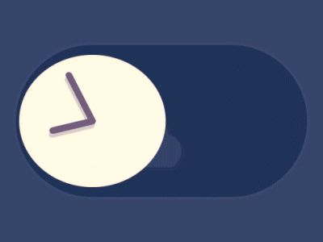
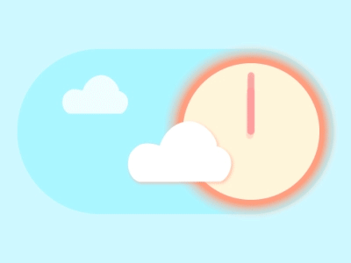

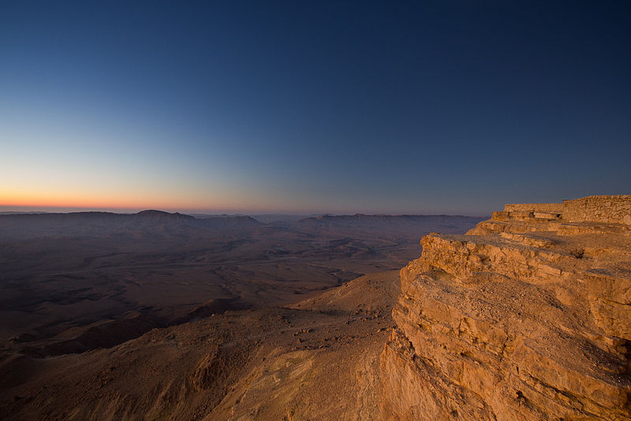
שני שכירים- שני מועדי תשלום.
שכיר לילה
"ביומו תתן שכרו,
ולא תבוא עליו השמש"
" לא תלין פעולת שכיר אתך עד בוקר"
שכיר יום
זמן תשלום
זמן עבודה
זמן תשלום
זמן עבודה
שכיר לילה, עובד במשך כל הלילה.
זמן התשלום- כל היום.
שכיר יום עובד במשך כל היום.
זמן התשלום- כל הלילה.
זמן תחילתו של יום עבודה חדש.

Slide 5



חז"ל במסכת בבא מציעא:
שכיר לילה-
שכיר יום-
גובה כל היום
גובה כל הלילה
שני המקרים נמנים כמצווה אחת בתרי"ג מצוות.
מדוע?
שני הלאוים עוסקים באותו איסור= הלנת שכר שכיר.

Slide 6
אם מדובר במצווה אחת, מדוע מפרטת אותה התורה בשני לאוים?
שאלה:
המצווה היא מצווה אחת, שלא לאחר את תשלום השכר.
פירוט הלאוים במקרה זה, לצורך פירוט הלכתי והוראה מעשית, בתוך מצווה אחת.
כל לאו עוסק בשכיר אחר, האחד ב"שכיר יום", והשני ב"שכיר לילה".
תשובה:
בעל ספר החינוך
=
הרמב"ן
הרמב"ם
=
כאשר ציווים שונים נועדו להשלמת פרטי עניין אחד, אין למנות אותם כשתי מצוות נפרדות, אלא כמצווה אחת בלבד.
עיקרון

Slide 7





שרש המצווה:
הקב"ה חפץ בקיום האדם אשר ברא
מזון= חיים "באיחור המזונות- יאבד הגוף"
פרנסה=שכר=משכורת "אליו הוא נושא את נפשו"
יום אחד= הזמן בו קיימת האפשרות לצום, ולדחות את האכילה.
ולכן הוא מאפשר את דחיית התשלום.
הסיבה שבגללה התורה לא מחייבת את המעסיק לשלם את שכר השכיר מיד בסיום העבודה.

Slide 8
מצווה ר"ל
שלא לאחר שכר שכיר
חלק ב'

Slide 9
דיני המצווה-
"ביומו תתן שכרו","לא תלין פעולת שכיר"
1. הציווי לשלם בזמן = אדם,פועל= בהמות= חפצים
2. שכיר שעות של לילה (עובד בחלק משעות הלילה) , גובה כל הלילה.
שכיר שעות של יום (עובד בחלק משעות היום) , גובה כל היום.
3. שכיר חודש, שכיר שבת (שבוע) שכיר שנה, שכיר שבוע (שבע שנים)
יצא בלילה = סיים מלאכתו בלילה - לפני סוף הלילה
גובה שכרו כל הלילה
יצא ביום = סיים מלאכתו ביום - לפני סוף היום
גובה שכרו כל היום.

Slide 10






המשך, דיני המצווה:
שני סוגי תשלום-
עבודה התלויה בזמן, ועבודה התלויה בתפוקה/תוצרת
4. נתן טליתו לאומן
זמן החזרת החפץ/הבגד לבעלים=המעסיק, הוא הזמן שבו צריך לשלם,
העובר על זמן זה, עובר על "הלנת שכר".
?
שליח
מעסיק
5. שליח ששכר פועלים.
ההלכה תלויה בסיכום שנעשה, האם סוכם שהשליח ישלם שכרו, או שסוכם שהמעסיק ישלם שכרו.
על מי מוטלת האחריות לתשלום בזמן?

Slide 11

המשך דיני המצווה:
השכיר | המעסיק | הדין
אינו תובע את שכרו | --------------------------------- | המעסיק אינו עובר על הלנת שכר
תובע את שכרו | יכול לשלם, ואינו משלם | המעסיק עובר על הלנת שכר
תובע את שכרו | אינו יכול לשלם | המעסיק אינו עובר על הלנת שכר
התשלום או עיכוב התשלום נמדדים ביחס לסיכום שנעשה בין הפועל למעסיק (סכום, זמן), בהתאם לכך התביעה, והעוון במידה והתשלום לא נעשה כהלכתו.
שימו לב : אם המעסיק סיכם עם הפועל, שיקבל את שכרו מאדם שלישי, האחריות אינה על המעסיק, אלא על האדם שמחויב בכך.

Slide 12
"המשהה שכר שכיר עד אחר זמנו, אף על פי שכבר עבר ב"עשה" ו"לא תעשה", חייב ליתן לו מייד כשיתבעהו".
עשה ="ביומו תיתן שכרו".
לא תעשה="לא תלין פעולת שכיר".
למרות שהעבירה כבר נעשתה, והתשלום לא ניתן בזמנו, כל מעסיק שממשיך לעכב את התשלום עובר על איסור נוסף מדרבנן.
אסמכתא- דין שחכמים קבעו, ומצאו לו רמז בפסוק.
ההסבר לעניינינו, חכמים רצו לתת משמעות חזקה ולהדגיש את חומרת חטאו של המעכב את שכר השכיר, ולכן סמכו את דבריהם לפסוק: "אל תאמר לרעך לך ושוב ומחר אתן, ויש איתך" (משלי)

Slide 13
"דין השכיר, שנשבע ונוטל"
בדרך כלל זכות השבועה על מנת להיפטר מתשלום, ניתנת לנתבע.
במקרה שלנו, הנתבע הוא המעסיק שלא שילם שכר שכיר שעבד אצלו,
ניטלה ממנו זכות השבועה (שבמקרים אחרים פוטרת מתשלום),
וניתנה לפועל שלא קיבל את משכורתו בזמנה.
מדוע?
תשובה:
נקודת ההנחה שבמקרה זה המעסיק הוא הטועה, מרוב עומס המוטל עליו, עסוק בעבודות רבות, פועלים רבים...ובהחלט ייתכן שיתבלבל, ישכח...

Slide 14
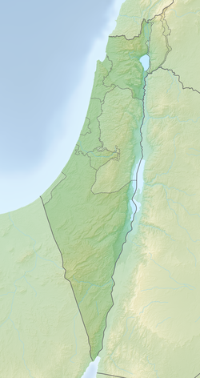

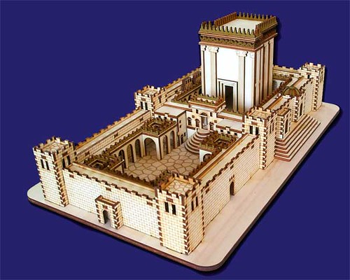
זו אינה מצווה התלויה בארץ
"נוהגת בכל מקום"
איפה?
אינה תלויה בזמנים שבית המקדש קיים, בחורבנו, רוב ישראל בארץ ישראל וכדו...
מתי?
"בכל זמן"
זהו לאו! נשים אינן פטורות מלאוים.
והעשה, אינו מצוות עשה שהזמן גרמא
נשים וגברים
מי?
לא נכתב בספר החינוך
חטאו של העובר עליה- ביטל עשה, ועבר על "לא תעשה"
מדוע היינו חושבים שכן לוקים עליו?
שאלה
"לא לוקים עליו"-
כלל הלכתי בדיני עונשין- בדרך כלל העובר על לאו מתחייב במלקות, אלא אם יש סיבה שפוטרת אותו.
תשובה
1.זהו "לאו הניתן להישבון", ניתן לתקן אותו באמצעות תשלום השכר לשכיר, ולכן לא לוקים עליו.
מדוע במקרה זה לא לוקים?
2. על פי ה"מנחת חינוך" זהו "לאו שאין בו מעשה" (לא נעשתה כל פעולה מצד העובר עליה), ולכן לא לוקים עליו.

Slide 15


חז"ל רצו להדגיש את חומרת המעשה, ואמרו שהכובש שכר שכיר, עובר גם על עושק, גזל, הלנת שכר, לא תבוא עליו השמש....
מטרת ההדגשה, להבהיר את חומרת המעשה, והזהירות המתחייבת ממנו.
בסיום דבריו מציין בעל ספר החינוך, שכאשר הדבר נעשה ביחס ל"גר תושב", או "בן נוח", המעסיק מבטל מצוות עשה- "ביומו תתן שכרו"
"אך אינו עובר על מצוות לא תעשה".
חשוב לציין שאין הכוונה שמותר להלין שכרו של גוי,
ראשית מפני שאדם העושה זאת ביטל מצוות עשה,
שנית, התנהגות מוסרית חייבת להתנהל מול כל "הנברא בצלם", גם אם הוא גוי, ש"דרך ארץ קדמה לתורה".

Slide 16

  דוגמא לשאלת בגרות-
3 .שלא לאחר שכר שכיר
( א. )1ְכּתוב מדוע אסור לאחר שכר שכיר, והסבר מדוע מותר לאחר את תשלום השכר "יום אחד ולא יותר".
2.אדם מסר בגד לאומן כדי שיתקן אותו, והאומן סיים את מלאכתו. מהו התנאי שבו יעבור בעל הבגד על האיסור לאחר שכר שכיר?( 9 נקודות)
ב. בדיון שנערך בבית דין טען יהונתן שלא קיבל את שכרו בעבור עבודתו, ואילו המעביד שלו טען שהוא שילם ליהונתן. בית הדין פסק שיהונתן יישבע ויקבל את שכרו. מדוע פסק בית הדין לטובת יהונתן? (3 נקודות)
בהצלחה רבה!

Slide 17
סוף!!!
הערות והארות יתקבלו בברכה
דבורה שפירא
אולפנת צפירה
Savta_Dvora_sha@walla.com
0523827976

